Slide 1
Bi2BP_ZOZP
1. a 2. cvičení
Úvod
Živočišné tkáně:
Prvoci
různé tvary buněk

Slide 2
POKYNY PRO STUDENTY VE CVIČENÍ Z obecné zoologie:
1. Bezpečnost práce: ve cvičení obecné zoologie hrozí nebezpečí úrazu nebo poškození zdraví při práci:
s elektrickým proudem
- s preparačními nástroji a mikroskopickými sklíčky
- s chemikáliemi (čištění preparátů)
s biologickým materiálem
2. Ochranné pomůcky: pláště dle vlastního uvážení, rukavice jsou ve cvičení k dispozici (týká se jen několika úloh).
3. Udělení zápočtu: Pro udělení zápočtu je nutné: – Účast ve cvičení – cvičení jsou povinná. V průběhu semestru není tolerována žádná absence. Na podobě protokolu při absenci je nutné se dohodnout s vyučujícím. Ve výjimečných případech déletrvajících absencí (nemoc, cesta do zahraničí apod.) je nutné se předem s vyučujícím domluvit na řešení. Náhrada st. svátku?
– Protokoly uznané vyučujícím
– Závěrečné poznávání preparátů

Slide 3
Protokoly:
Na nelinkované listy A4, v záhlaví protokolu z jednotlivých cvičení uvést jméno, skupinu (např. čt 7.00), datum a téma cvičení.
• Konečná úprava protokolů je individuální.
• Jednotlivé listy protokolu spojit sešívačkou. • Protokoly se odevzdávají v průběhu semestru, vždy následující hodinu. V případě vážných nedostatků a chyb musí student protokol přepracovat, nedostatky odstranit a opravený protokol předložit co nejdříve znovu ke kontrole. Neopravené nedostatky v protokolech mohou být důvodem neudělení zápočtu.
• Obrázky: kreslit měkkou tužkou, na stránku maximálně 2 obrázky, každý obrázek musí být popsaný (perem), popis co nejvíc podrobný. U každého obrázku musí být uveden: - název preparátu - použité zvětšení - podrobný popis • KRESLÍME V HODINĚ PODLE MIKROSKOPU, NEPŘEKRESLUJEME DOMA!!!

Slide 4
Co do protokolu z tohoto cvičení?
Schéma mikroskopu (můžete nakreslit nebo vytisknout a nalepit) s popisem mechanických a optických částí, tabulka se základními pojmy (numerická apertura, rozlišovací schopnost, hloubka ostrosti, pracovní vzdálenost, zvětšení užitečné a prázdné…)
Postup přípravy histologického řezu - ne
Postup při mikroskopování - ne
Postup práce s imerzí - ano
Nákres (s popisky!) a zvětšení pozorovaného preparátu

Slide 5
1 a 2. cvičení ze Základů obecné zoologie (ZOZL): (var. 2018)
Úvod – podmínky zápočtu
Buňky (cytologie) I. – Prvoci
Úkol 1: Pozorování a zakreslení bunek prvoku – trvalé preparáty prvoků
1. lamblie střevní (Giardia intestinalis) kmen BIČÍKOVCI
2. trypanozóma spavičná (Trypanosoma gambiense) kmen BIČÍKOVCI
3. dírkonošci (Foraminiferida) kmen KOŘENONOŽCI
4. hromadinky Gregarina sp. kmen VÝTRUSOVCI
Buňky (cytologie) II. – buňky (mnohobuněčných) živočichů
Úkol 2: Pozorování a zakreslení volných buněk živočichů, zejména erytrocytů obratlovců – trvalé preparáty krevních roztěrů:
krevní roztěr ryby nebo
krevní roztěr obojživelníka: skokan zelený (Rana esculenta)
krevní roztěr ptáka
krevní roztěr savce: lidská krev (pro srovnání)

Slide 6
Úkol 3: Pozorování a zakreslení trvalých preparátů – různý tvar buněk:
jaterní parenchym (příčný řez játry lína) – buňky tvaru mnohostěnu (hepatocyty)
spermie (krysy) – pohyblivé volné buňky s tlačným bičíkem

Slide 7
Stavba mikroskopu

Slide 8
• NA – charakterizuje společně s vlnovou délkou rozlišovací schopnost = RS (čím blíže k 1, tím RS větší)
• RS – vzdálenost dvou bodů, které mikroskop zobrazí jako dva samostatné body
• RS lze zvýšit
A) snížením λ – využití vlastností elektronů (elektronová mikroskopie)
B) zvyšováním n – použití imerzního oleje RS

Slide 10
Objektivy: imerzní pozorování
4x • 10x • 40x • 100x* (imerzní)
• * Imerzní tekutina se kápne (1 kapka) na krycí sklíčko preparátu a objektiv se omočí v této kapce
• v průběhu mikroskopování musí být objektiv stále spojen imerzní tekutinou s krycím sklíčkem
• po ukončení mikroskopování se musí objektiv očistit! – ether + alkohol (7:3)
• Imerzní objektivy mají na svém povrchu vyznačeny zkratky imerzních tekutin, které se smí používat.
• Imerzní tekutina se nesmí používat s objektivy, které nejsou imerzní!!!

Slide 13
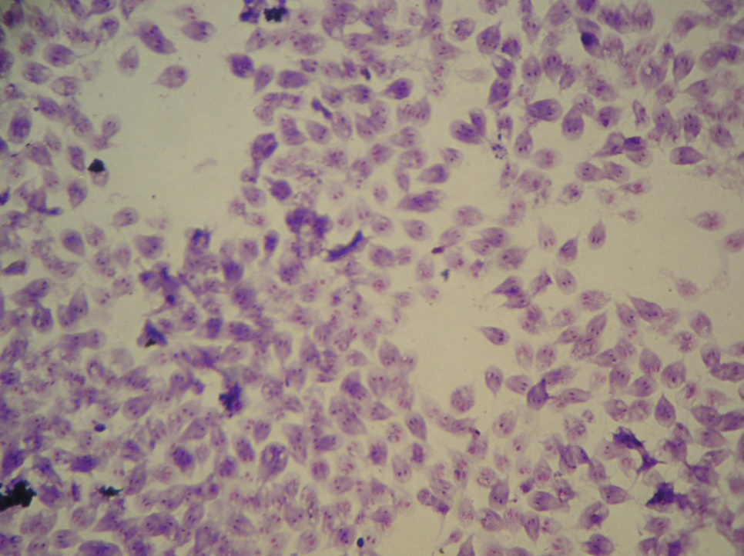
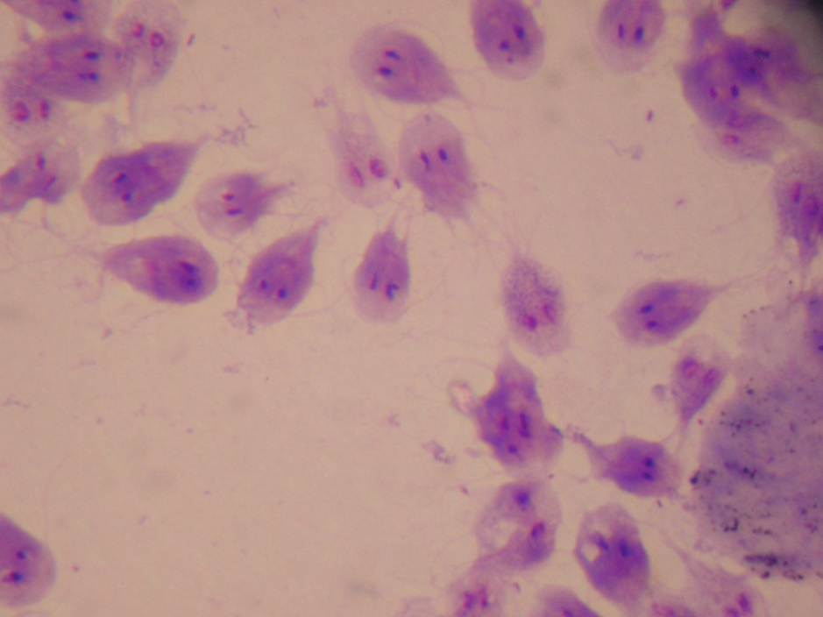
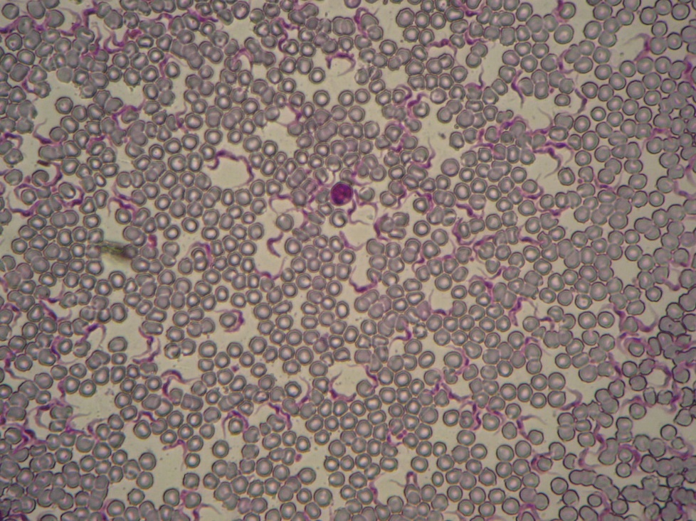
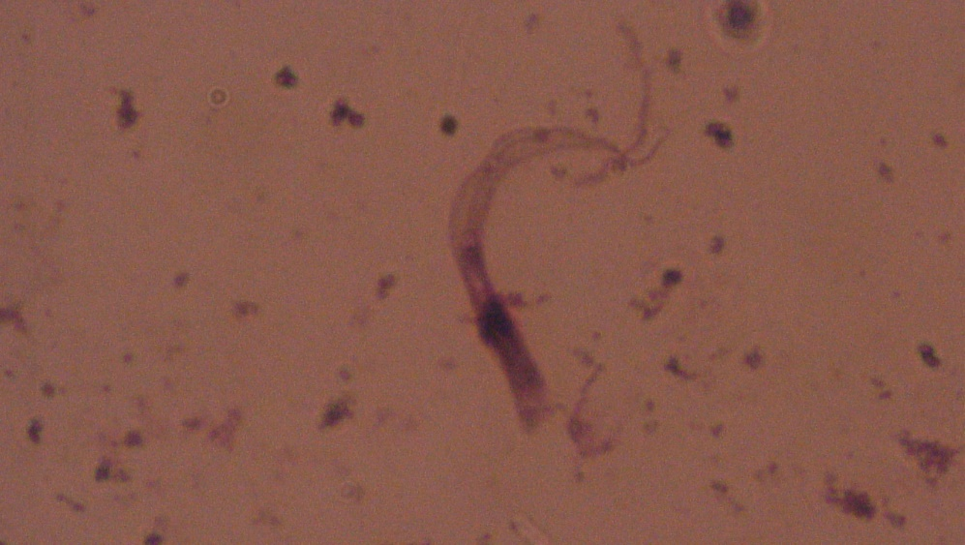
Preparáty
KMEN: FORNICATA
Lamblia střevní
Lamblia střevni
KMEN: EUGLENOZOA
Trypanosoma ptačí v klíštěti
Trypanosoma spavičná (gambiense)

Slide 14
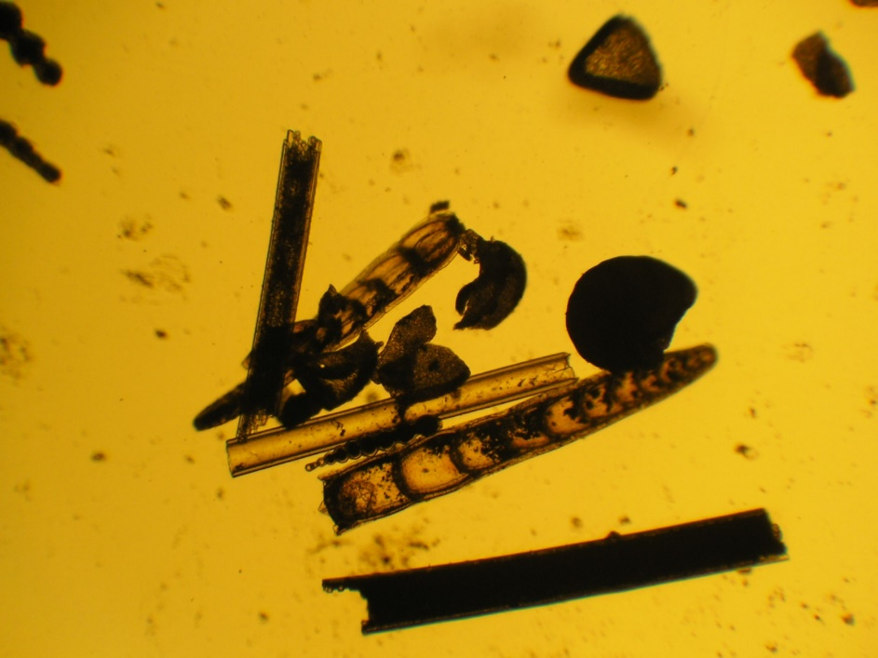
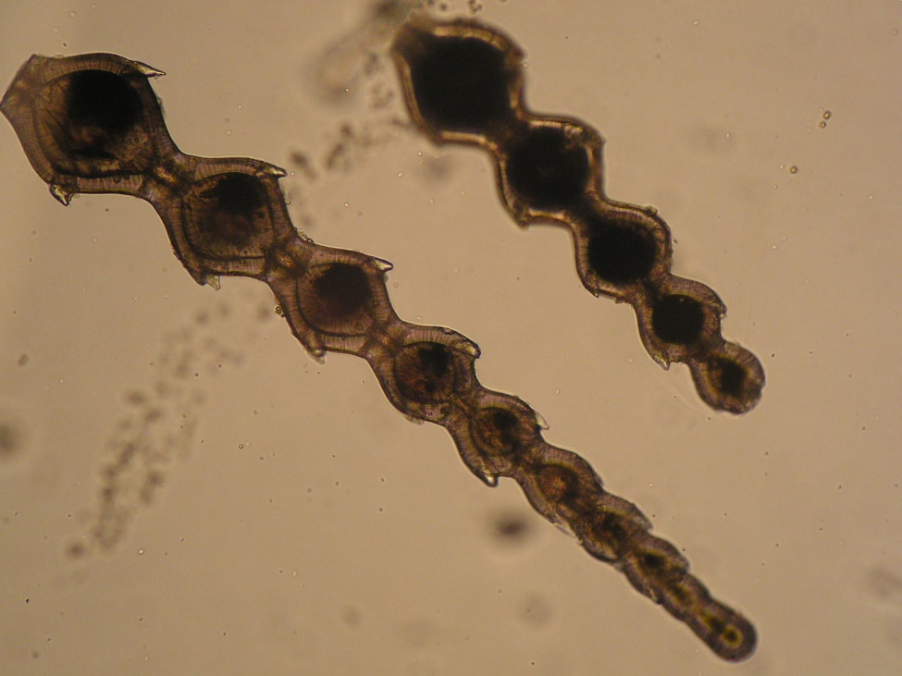
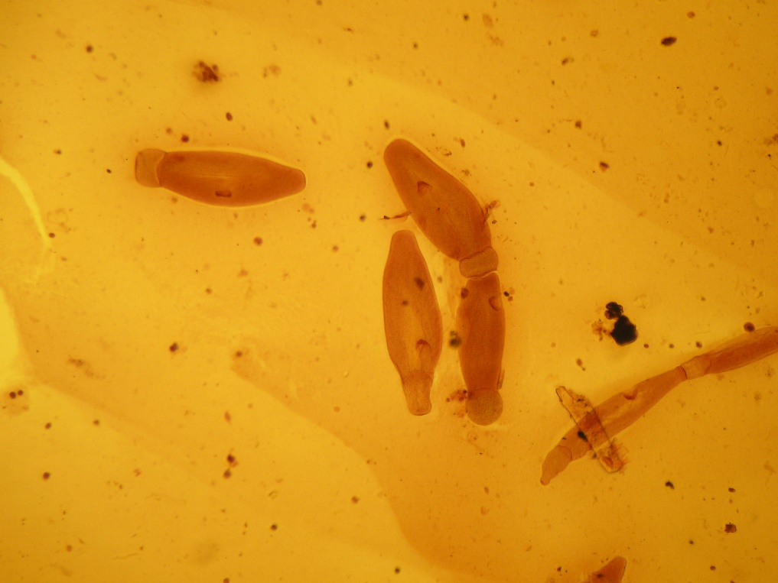
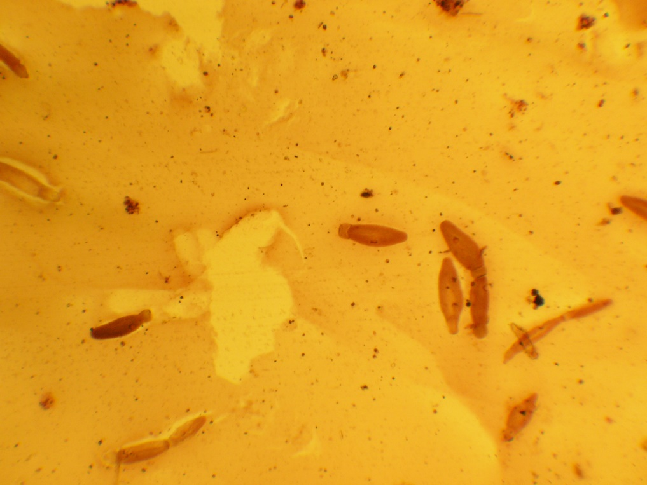
kmen: DÍRKONOŽCI
FORAMINIFERA
Mořští prvoci
Rod Dírkonožci - foraminifera
dírkonožci
kmen: výtrusovci
Apicomplexa
Rod Gregarina – ptř. hromadinky
hromadinky

Slide 15
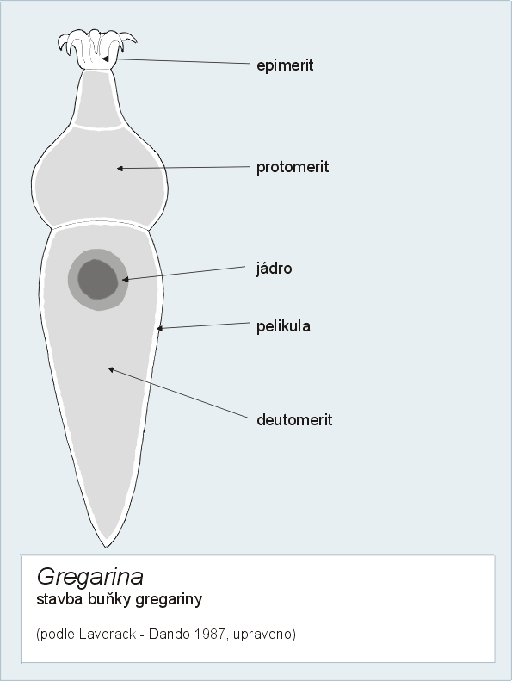
Rod Gregarina – ptř. hromadinky

Slide 16
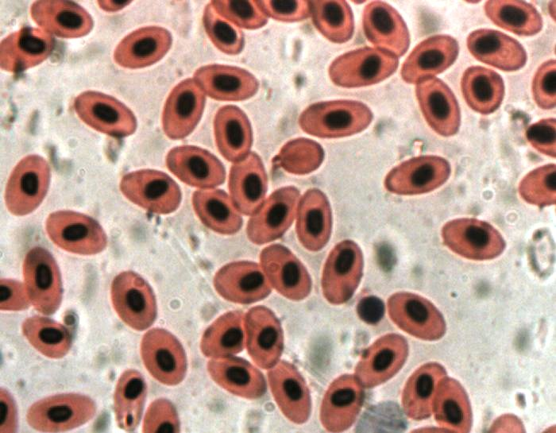
Krevní roztěr ryby (zdroj: Internet)

Slide 17
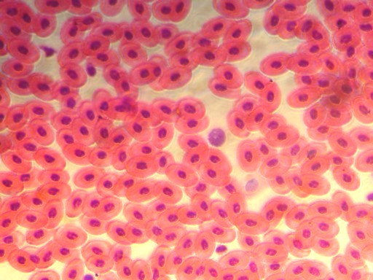
Červené krvinky
Bílá krvinka
Krevní roztěr žáby (zdroj: Internet)

Slide 18
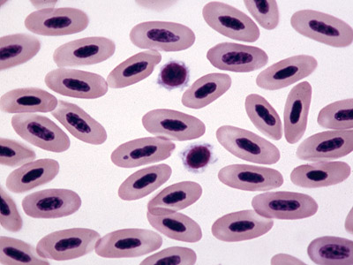
Bílá krvinka
Červené krvinky
Krevní roztěr ptáka (zdroj: Internet)

Slide 19
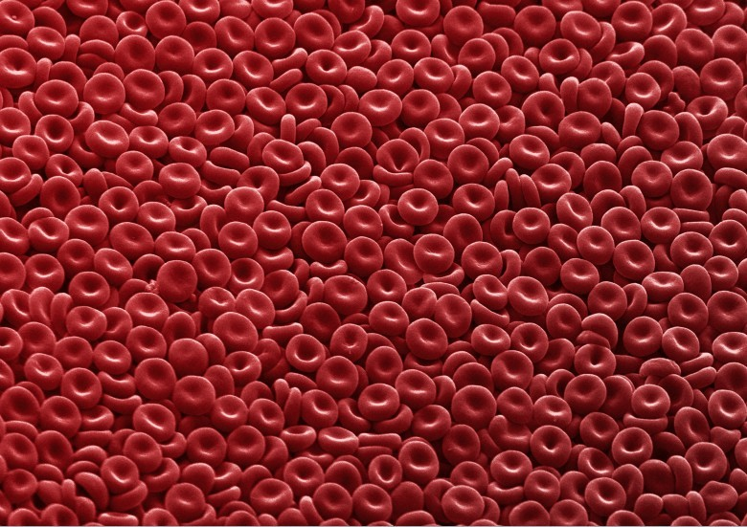
Krevní roztěr savce – lidská krev (zdroj: Internet)

Slide 20
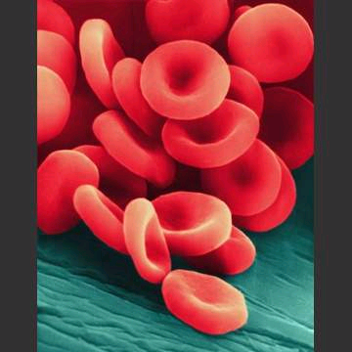
Červené krvinky, savci

Slide 21
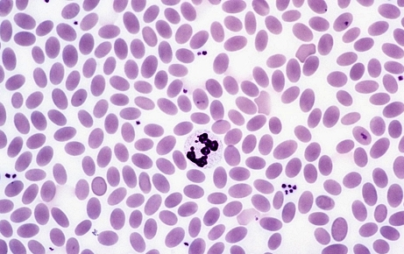
Krevní roztěr velblouda (zdroj: Internet)

Slide 22
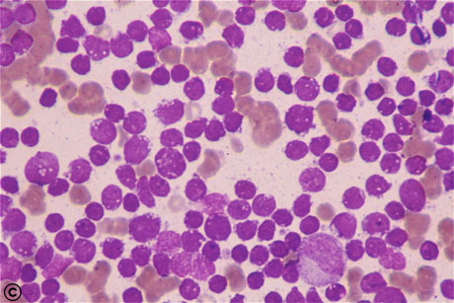
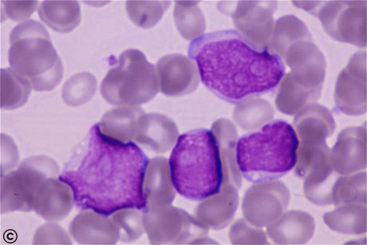
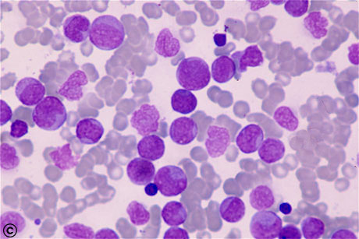
Leukemické buňky
Akutní lymfatická leukemie ALL-L3
Akutní lymfatická leukemie ALL-L2
Akutní myeloidní leukemie AML-M2

Slide 23
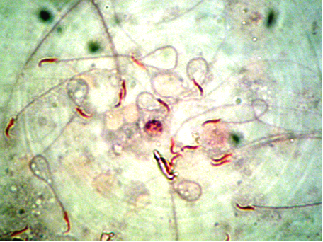
Spermie (krysy) – pohyblivé buňky s tlačným bičíkem (foto: M. Nakládal)

Slide 24
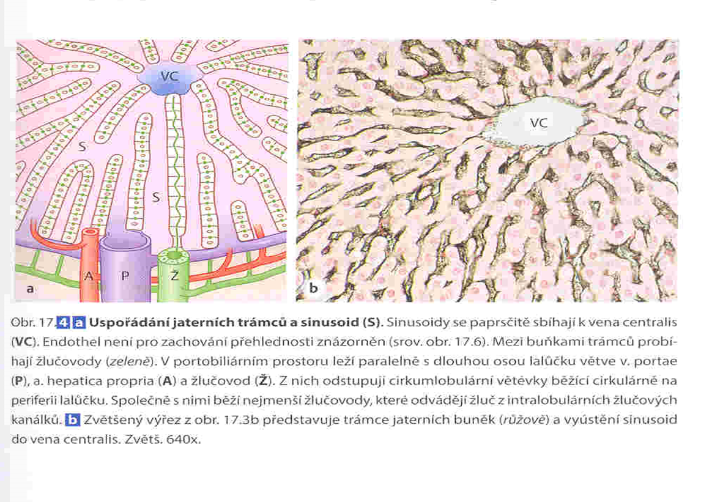
Obrázek k vysvětlení epitelu jaterního parenchymu

Slide 25
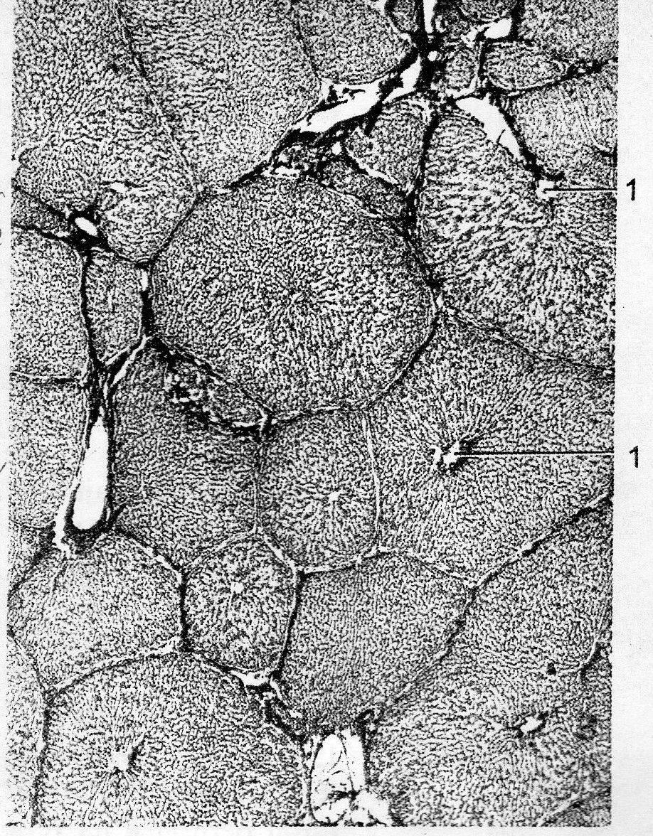
Kolem centrální vény radiálně uspořádané trámce jaterních buněk, mezi buňkami uvnitř trámců probíhají intercelulární žlučovody, které vyúsťují v interlobulární žlučovody
1. Centrální véna

Slide 26
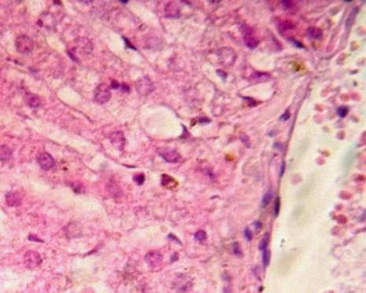
Jaterní parenchym (řez játry) při velkém zvětšení – buňky tvaru mnohostěnu (hepatocyty) (zdroj: Internet)

Slide 27
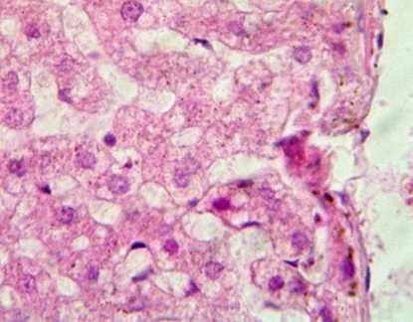
Jaterní parenchym (řez játry) při velkém zvětšení – buňky tvaru mnohostěnu (hepatocyty) (zdroj: Internet)

Slide 28
Zdroje
odkaz histologie/organologie
http://www.histologyguide.com/
https://is.muni.cz/do/rect/el/estud/lf/js18/histologie_atlas/web/atlas_MA.html?chapter=3&item=51

